Slide 1
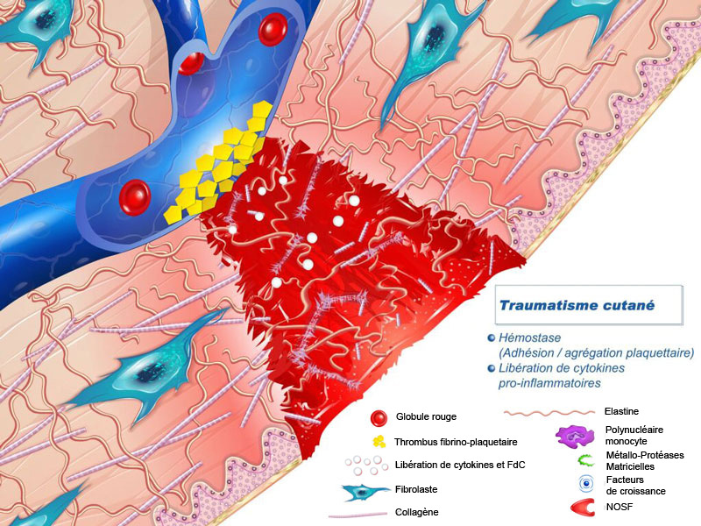
Plaies – cicatrisation secondaire
1. Phase d’exsudation/inflammatoire/nettoyage
Ecoulements de sang et sérosité comblent la plaie, vaso-constriction et coagulation, défense contre les germes, œdème.

Slide 2
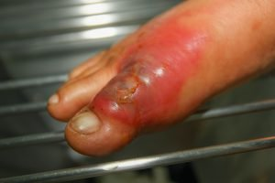
Plaies - cicatrisation
1. Phase d’exsudation ou inflammatoire

Slide 3
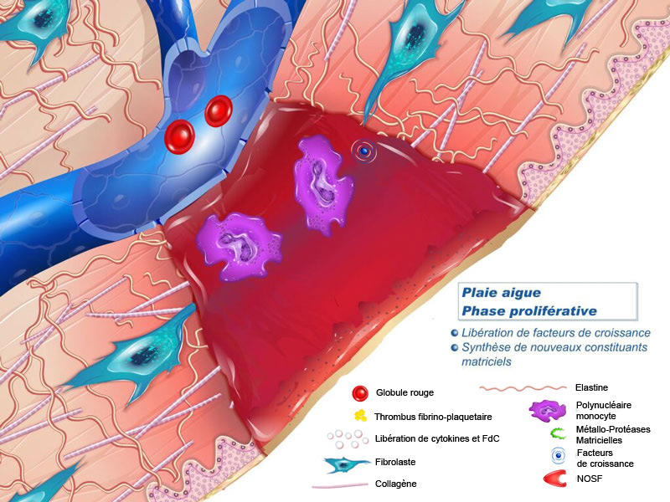
Plaies - cicatrisation
2. Phase de prolifération ou de bourgeonnement ou de granulation
Création de nouveaux capillaires, tissu de granulation se forme, la plaie rétrécit et gagne en solidité.

Slide 4
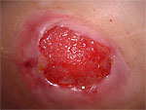
Plaies - cicatrisation
2. Phase de prolifération ou de bourgeonnement ou de granulation

Slide 5
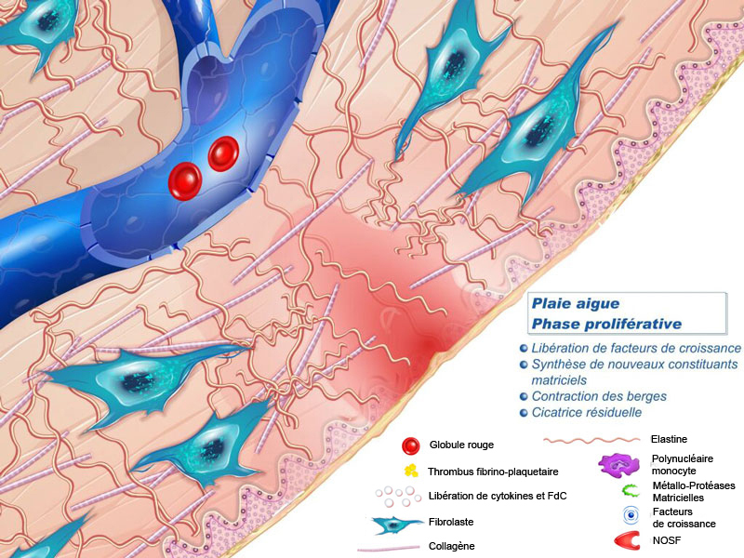
Plaies - cicatrisation
3. Phase de régénération ou de remodelage ou de maturation
La plaie se comble depuis le fond grâce aux fibres collagène, épithélisation, épidermisation sur le tissu conjonctif cicatriciel.

Slide 6
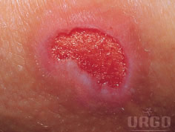
Plaies - cicatrisation
3. Phase de régénération ou de remodelage ,épithélialisation

Slide 7
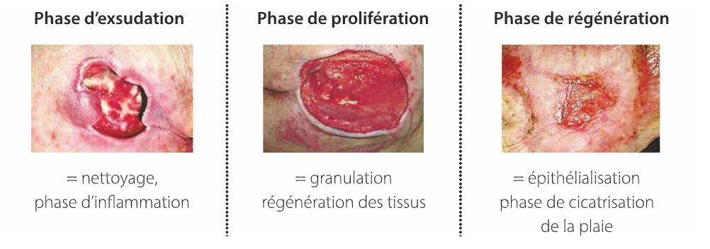
Progression de la guérison p128

